Slide 1
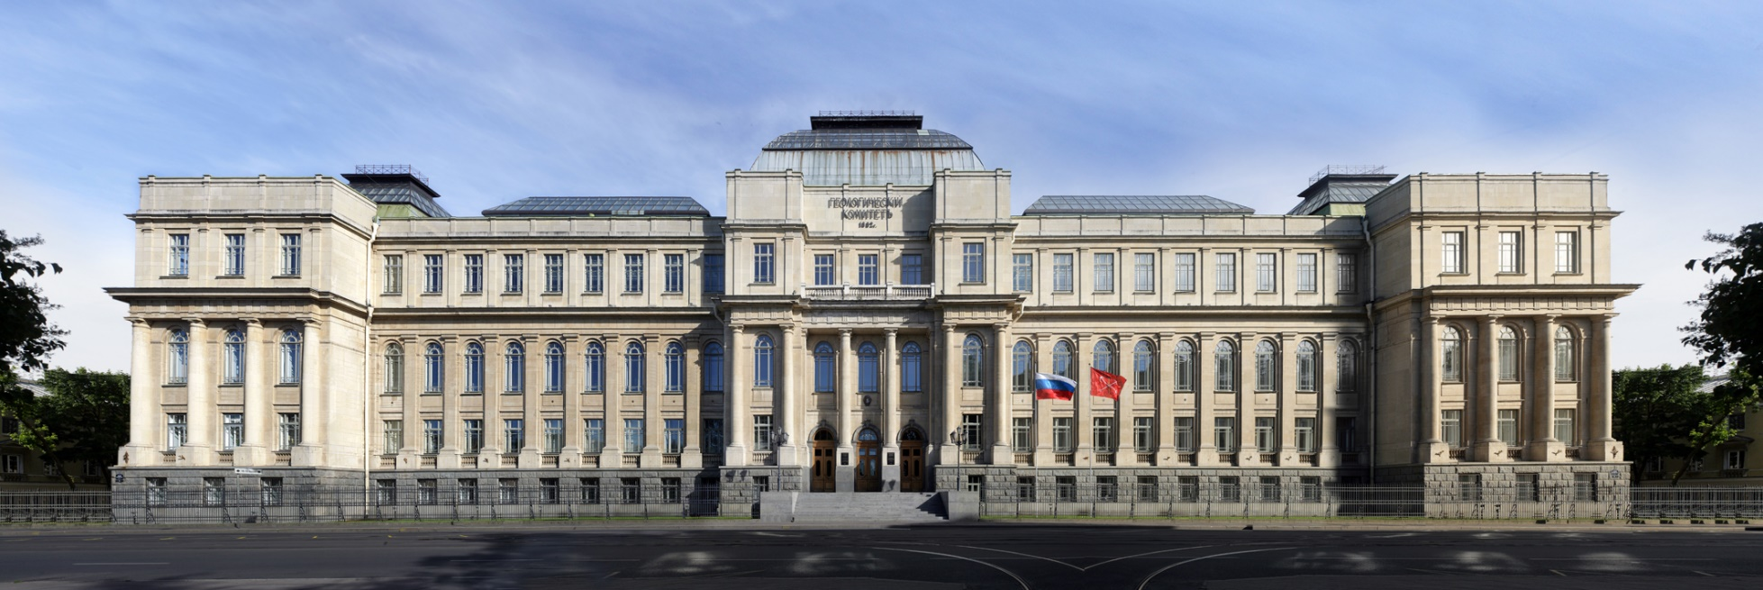
Результаты апробации НРС Роснедр геолого-картографической продукции и прогнозных ресурсов категории Р₃
Шишкин М.А., Ремизов Д.Н., Стуканов А.С. (НРС Роснедра), Халенев В.О., Смелова Л.В. (ФГБУ «ВСЕГЕИ»)

Slide 2
Основные направления и функции в соответствии с Положением о Научно-редакционном совете по геологическому картированию территории Российской Федерации, утвержденным Приказом Роснедра № 433 от 01.06.2006 г. и последующими изменениями к нему:
Геологическая экспертиза и научное редактирование конечной геолого-картографической продукции по территории и континентальному шельфу РФ (сводных и обзорных карт геологического содержания, листов ГК-1000/3 и ГК-200/2, включая их геохимические, геофизические и дистанционные основы; серийных легенд ГК-200/2 и ГК-1000/3 и дополнений к ним; оценку качества всей этой продукции и ее соответствия нормативно-методическим документам);
Экспертная оценка методической базы по всем видам вышеназванных работ;
Экспертная оценка электронного сопровождения комплектов листов ГК-1000/3 и ГК-200/2, в т.ч. их цифровых моделей и баз данных;
Апробация результатов оценки металлогенического потенциала и прогнозных ресурсов категории Р₃ по представленным в НРС материалам Госгеолкарт масштаба 1:200 000 и 1:1 000 000;
Анализ и обобщение результатов апробации материалов в НРС Роснедра с разработкой рекомендаций по улучшению качества геолого-картографической продукции по территории и континентальному шельфу РФ и ее прогнозно-поисковой эффективности с учетом отечественного опыта проведения региональных геологических исследований;
Мониторинг прохождения материалов в системе НРС от их поступления до передачи в издательство ВСЕГЕИ с передачей этой информации в Управление геологических основ, науки и информатики Федерального агентства по недропользованию;
Научно-методическая помощь и консультации по вопросам регионального изучения территории России, а также составления и оформления геолого-картографической продукции;

Slide 3
Действующая структура НРС Роснедра
Вся информация о деятельности НРС, в том числе протоколы рассмотрения публикуются на сайте НРС http://www.vsegei.ru/ru/about/nrs/

Slide 4
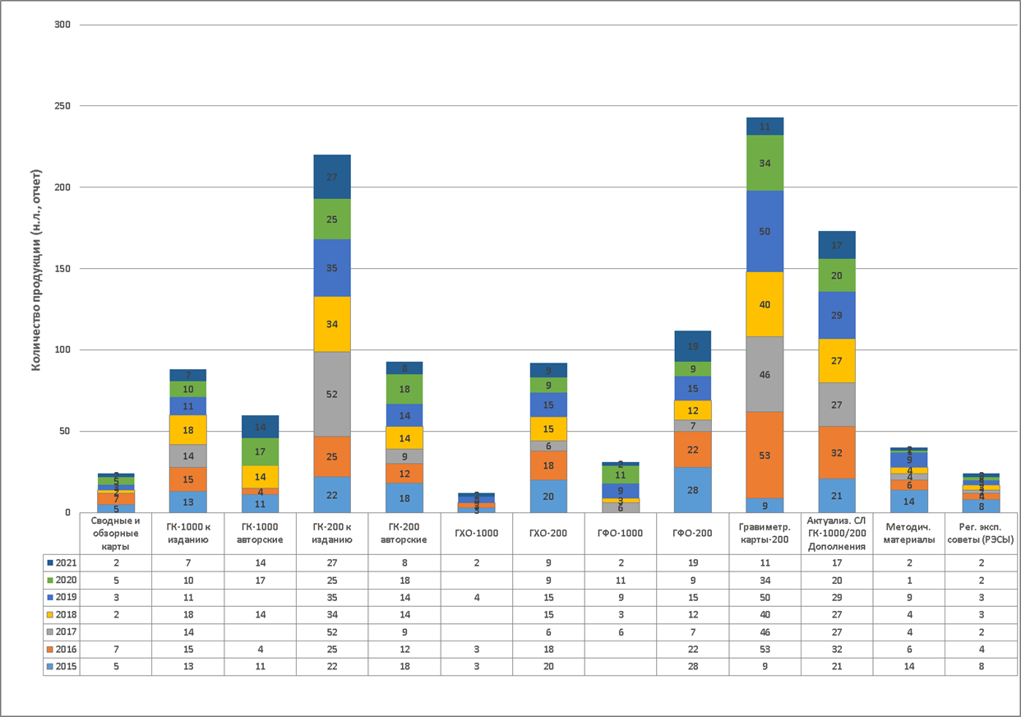
Объемы экспертной оценки качества геолого-картографической продукции за 2015-2021годы (по видам материалов)
Notes:
Сводный график рассмотренной в НРС Роснедра основной геолого-картографической продукции за период 2013-2018 гг.

Slide 5
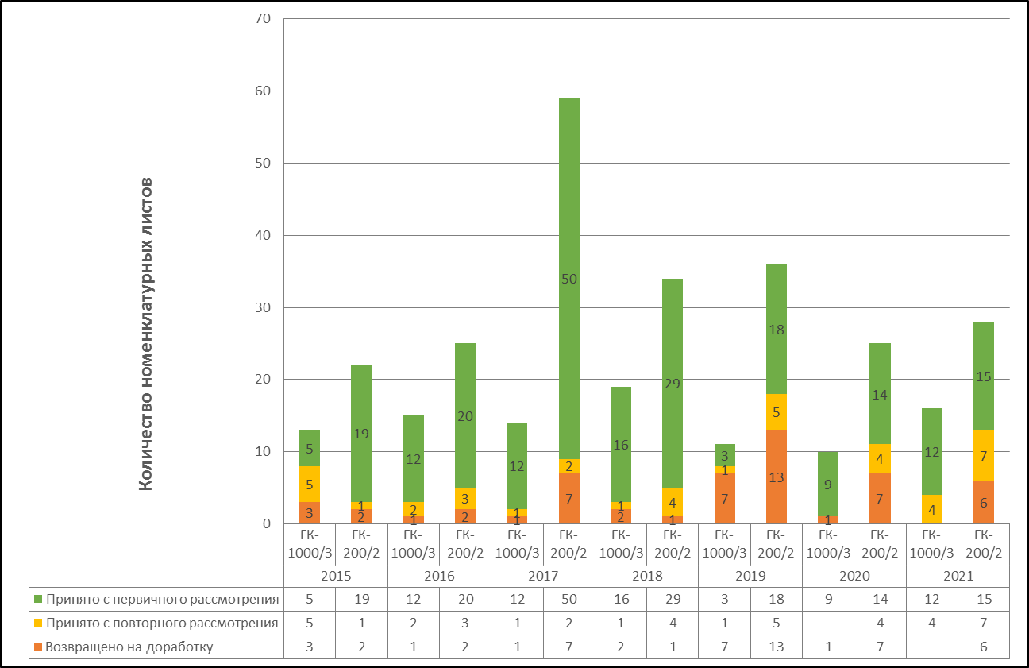
Динамика прохождения подготовленных к изданию комплектов листов Госгеолкарт-200/1000 в системе НРС
за период с 2015 по 2021 гг.

Slide 6
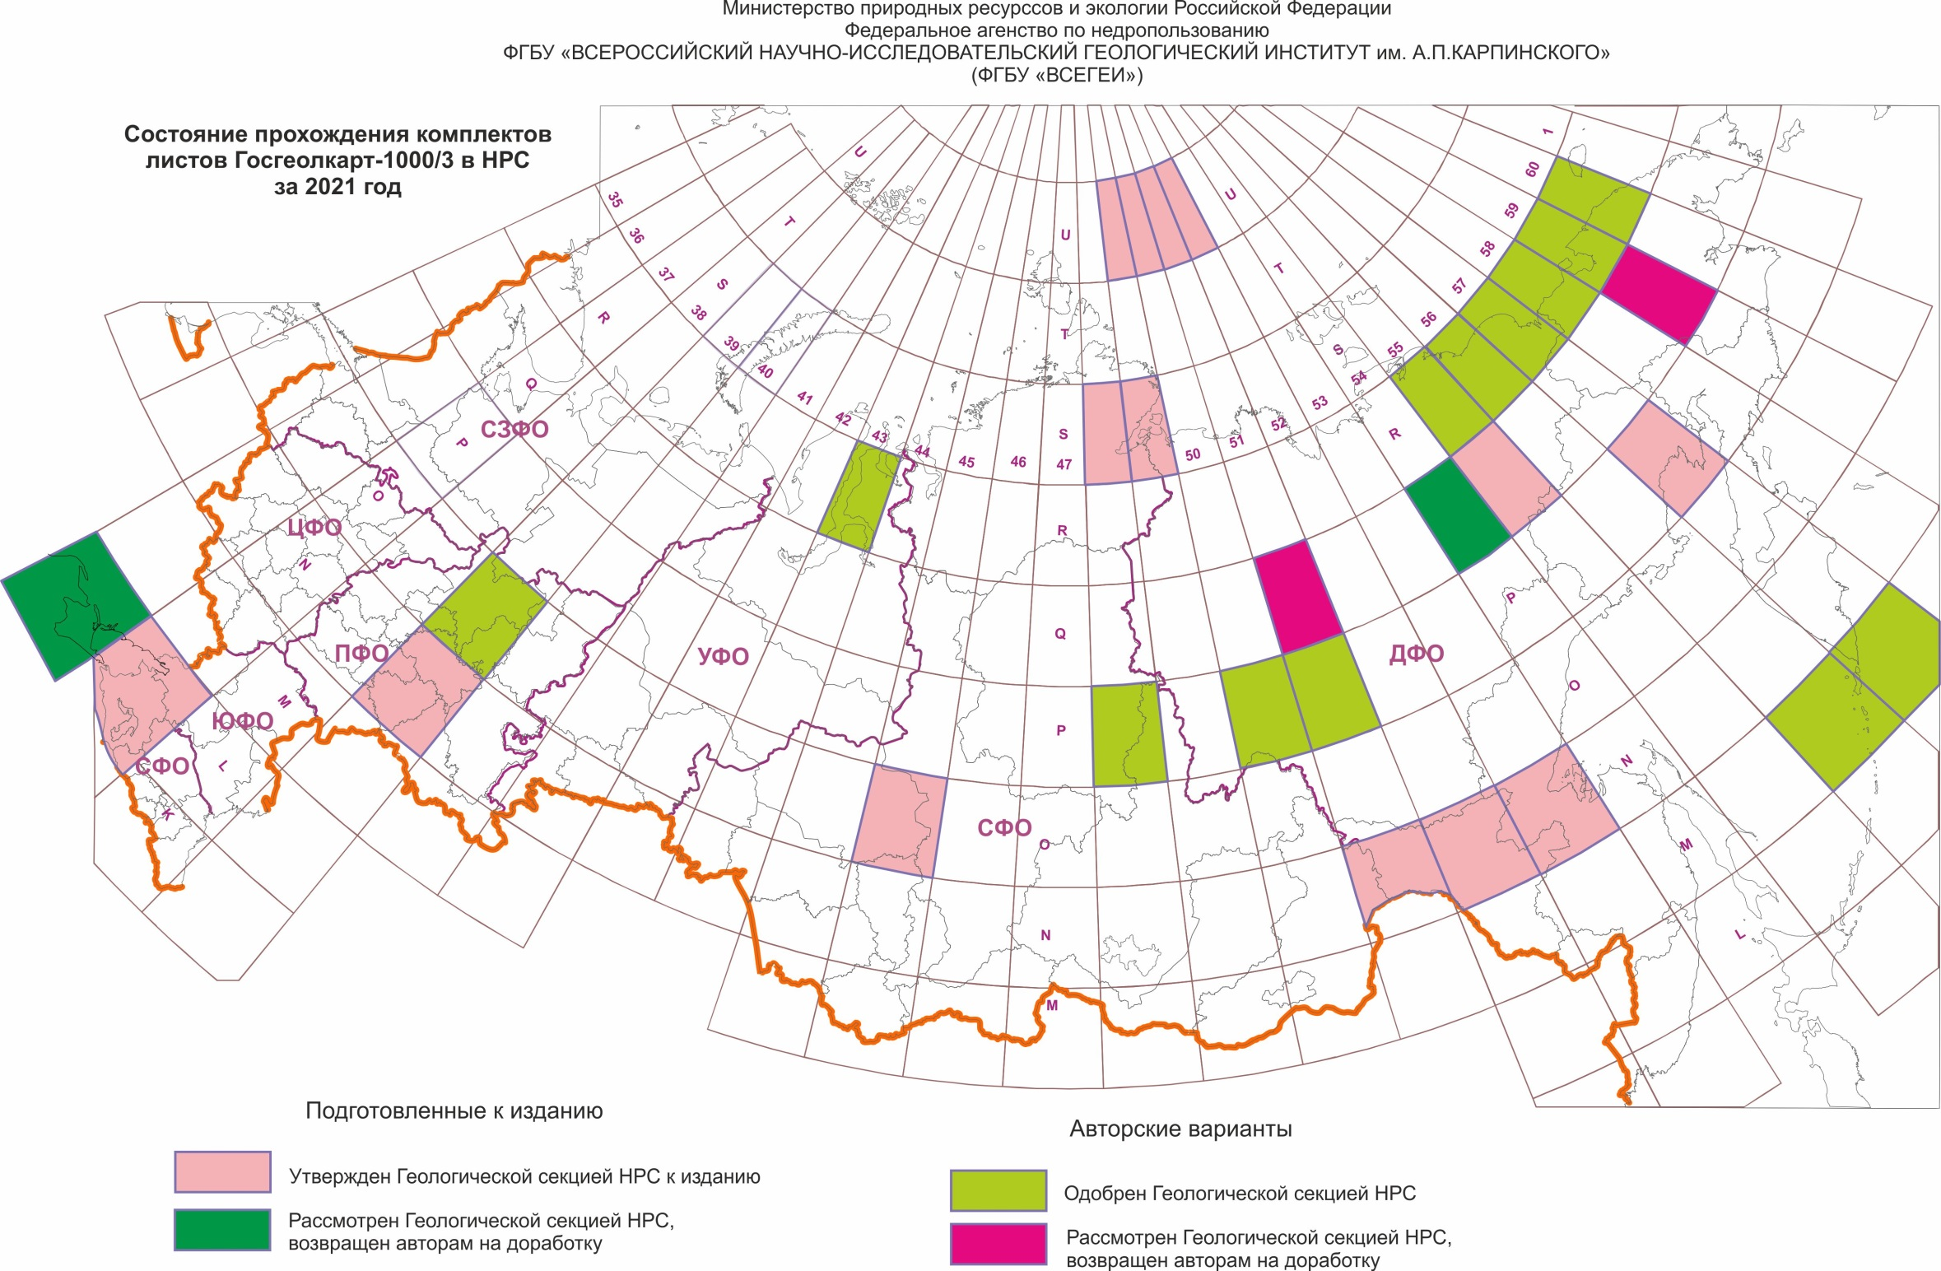

Slide 7
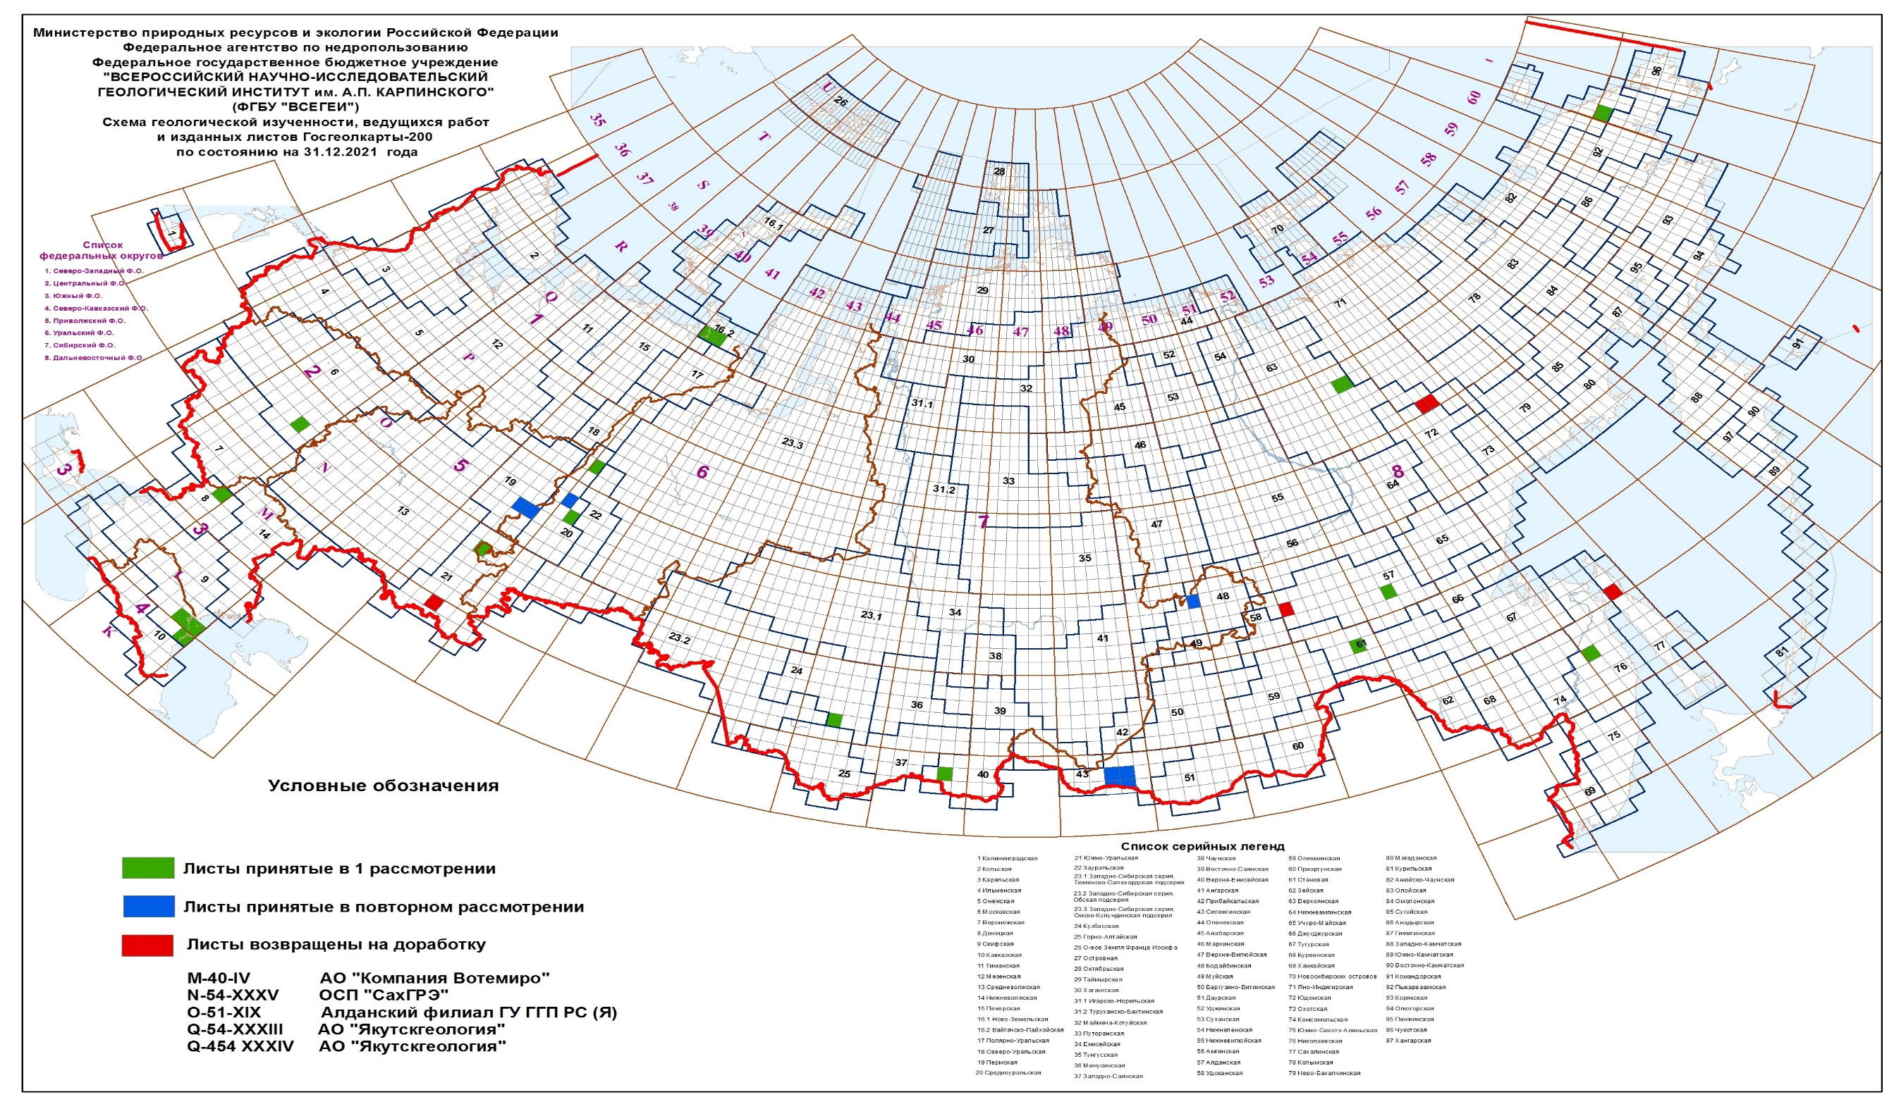
Состояние прохождения подготовленных авторскик вариантов и подготовка к изданию комплектов листов Госгеолекарт-200/2 в системе НРС за 2021 гг.

Slide 8
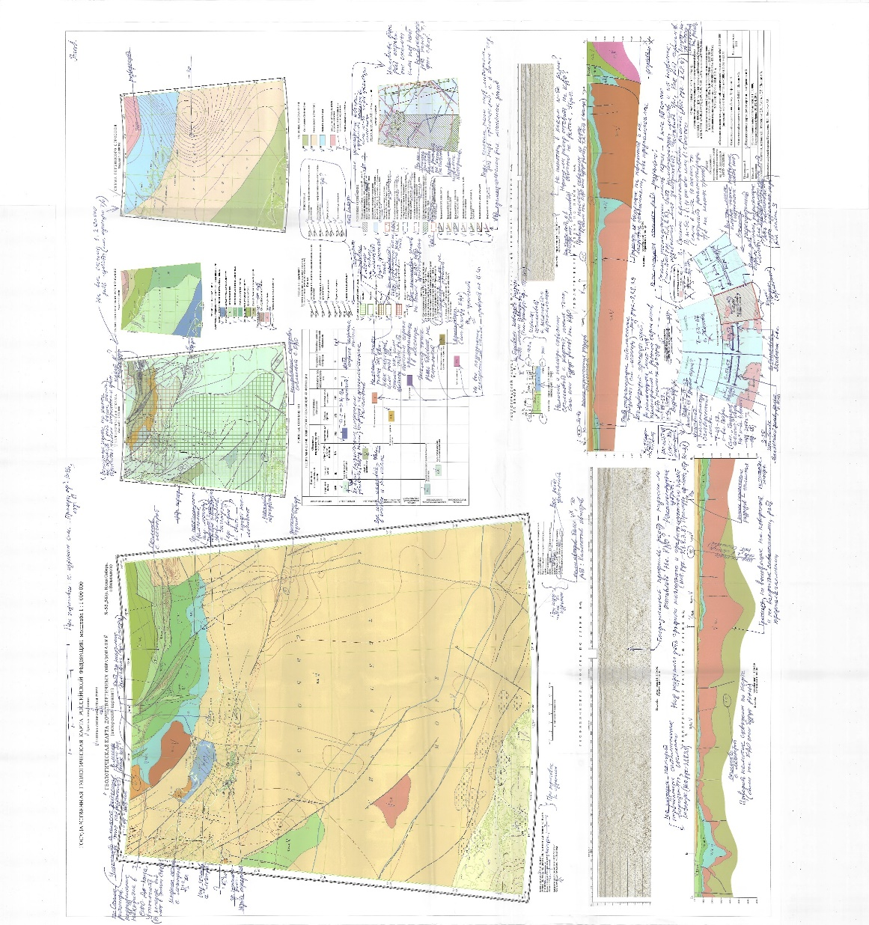
Типовые ошибки подготовки комплектов ГК-200/2 и ГК-1000/3
Низкое качество прогнозно-минерагенического блока многих комплектов:
- отсутствие или неполные сведения на схемах прогноза и в приложениях о запасах и локализованных прогнозных ресурсах категорий P1 и Р2, выявленных в предшествующие стадии работ;
- отсутствие в записках описания расчетов прогнозных ресурсов Р₃, выявленных в ходе работ и характеристик объектов аналогов взятых за эталон, ошибки в выборе эталона;
- недостаточная характеристика типовых объектов листов характеризующих главные рудные формации и как следствие ошибки в интерпретации генетических типов и рудных формаций для проявлений, а иногда и месторождений;
- неверная последовательность построения главы «Закономерности и прогноз»;
- слабая обоснованность выделения перспективных площадей при составлении паспортов, увлечение формальными расчетами основанными на площадной удельной псевдопродуктивности;
- неполные или незаполненные блоки по полезным ископаемым в составе БД;
- неполнота показа металлотектов и неверная их интерпретация;
- игнорирование прогнозной составляющей на углеводороды во многих листах ГК-200/2, попадающих частями нефтегазоносные области , недостаточная характеристика НГК или ее отсутствие.
Экспертами НРС проводится приемка и тщательная редакция представляемых к изданию.
Неполная увязка с ранее принятыми листами без достаточных оснований.
Проводится обобщение недостатков и даются рекомендации по улучшению конечной продукции.

Slide 9
Типовые ошибки подготовки комплектов ГК-200/2 и ГК-1000/3
Игнорирование частью исполнителей как на ГК-200/2, так и ГК-1000/3 сейсмостратиграфии акваторий и плитной части платформ.
4. Нередко игнорирование изменений Общей стратиграфической шкалы (хотя она постоянно обновляется на сайте ВСЕГЕИ).
5. Отсутствие отдельных обязательных блоков в сопровождающей базе данных комплектов.
6. Крайне недостаточное использование современных петрохимических и геохимических данных для характеристики магматических комплексов.
7. Игнорирование результатов современных изотопно-геохронологических данных, в т.ч. полученных самими авторами.
8. Многовариантность подходов при составлении тектонических схем и интерпретации истории развития, выделения тектоно-магматических этапов, отсутствие координация с ведущимися работами по составлению сводной тектонической карты территории РФ м-ба 1:2 500 000.
9. Игнорирование аномалий магнитного и гравитационного полей при построении разрезов и схем геолого-геофизической интерпретации ГФО;
10. Составление схем геолого-геофизической интерпретации ГФО без участия исполнителей геологов
11. Отсутствие подготовленных ЦМ зарамочных схем аномального и гравитационного полей
м-ба 1:500 0000 в части ГФО, составленных в прошлые годы и материалах КАГС-50; В итоге исполнители или их берут непонятно откуда или пытаются дать неразгруженными или неверно разгружают.
12. На КЧО игнорирование изменений объема четвертичной системы (до 2012 г она была на уровне - 1,8 млн лет, с 2012 - 2,6 млн лет за счет включения гелазского яруса)
13. Отсутствие разрезов на КЧО в горных областях, неполные сведения по россыпям,
14. Практически повсеместное (!) несовпадение контуров даже балансовых торфяных месторождений с контурами болот на КЧО
15. Игнорирование при составлении КЧО фактических материалов маршрутов по коренным породам;
16. Отсутствие описаний четвертичных отложений в маршрутах по коренным породам
17. Пока недостаточное использование метода OSL для определения возраста четвертичных отложений и игнорирование результатов OSL выполненных другими исследователями

Slide 10
Предложения по улучшению качества апробируемых НРС Роснедра геолого-картографической продукции
Проблемные вопросы.
1 Продолжение работ по Формированию действующей информационной системы учета СЛ (http://slegends.vsegei.ru/), их актуализированных версий с постоянным мониторингом по поступающим практически с каждым рассмотренным НРС комплектом Госгеолкарты дополнений к СЛ; с организацией системы хранения и использования СЛ исполнителями работ как по Госгеолкартам, так и по другим объектам. Следует подчеркнуть высокую востребованность материалов серийных легенд исполнителями работ различных объектов - включено в план тематических работ ВСЕГЕИ
2. Увеличение объемов современных петрохимических, геохимических и изотопно-геохронологических исследований при проектировании работ –реализуется в проектах начинаемых ВСЕГЕИ в 2019 г.
3. Крайне важно переходить к составлению современных ГФО и ГХО на этапе по оценке изученности на основе проведения КАГС-50 и полевых работ по ОГХО-200. При использовании ретроспективных данных необходимо в каждом конкретном случае конкретизировать задачи и итоговые карты ГХО в зависимости от геологического строения и обнаженности. Старые ГФО оставленные в отрыве от ГДП практически не используются исполнителями, что видно по нечитаемым старым форматам ГФО, помещаемым в сопровождающие БД. Итоговые материалы геолого-геофизической интерпретации должны составляться на этапе ГДП совместно с исполнителями-геологами – все еще готовится вариант Методических рекомендаций по геофизическому обеспечению ГСР-200.
4. Негативно на качество влияют:
позднее поступлением подготовленных комплектов к научным редакторам и как следствие недостаток времени на внесения корректив в комплекты по замечаниям научных редакторов (почти у всех исполнителей);
смена исполнителей и редакторов в процессе работ по объектам (ситуация особенно усугубилась у ряда подрядных организаций (Центральное ПГО, Дальневосточное ПГО, Северо-Восточное ПГО)
Состояние со сроками поступления материалов в НРС существенно улучшилось, за счет обозначения их в ТЗ. Однако часто затягиваются на длительное время ( до года и более) сроки исправления замечаний принятых (одобренных, рекомендованных к исполнению) материалов Госгеолкарт в том числе и подразделениями ВСЕГЕИ (Р-37 (Плесецк), Р-53 (Хандыга), Q-49 (Удачный) ГК-1000/3; О-40-ХХII,ХХIII (Усть-Кишерть, Кын ), М-52-ХII (г.Томская), Р-41-ХХV (Ивдель) ГК-200/2..
6. Отмечаются случаи частичного учета замечаний НРС и безответственные справки исполнителей работ о внесении в материалы всех необходимых исправлений поступающих в НРС. Такие материалы возвращаются исполнителям без рассмотрения (Q-54 (Устоь-Нера), Q-51 (Жиганск) ГК-1000/3; N-47-ХХХIII (Чойган), L-53-ХII (Сухопадная). L-54-VII (Перетычиха)

Slide 11
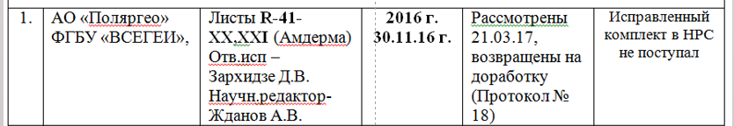
Информация по должникам с представлением листов ГК-200/2
№ пп | Организация | Наименование материалов (Отв. исполнитель) | Дата завершения работ | Дата рассмотрения в НРС | Примечание
1 | 2 | 3 | 4 | 5 | 6
Госгеолкарта – 200/2
1. | ФГБУ «ВСЕГЕИ» | Лист Q-42-III (оз.Сибилето) Отв.исп.- А.В.Жданов Научн. редактор- А.В.Жданов | 2018 г. 20.05.19 | Рассмотрен 18.06.19 возвращен, на доработку (Протокол № 29) | Исправленный вариант листа в НРС не поступал
2. | МГУ им. В.М.Ломоносова | Лист L-36-ХХIХ (Симферополь) Отв.исп.-Р.Р.Габдуллин Авторский вариант | 2019 г. 19.11.19 | Рассмотрен 18.06.20 возвращен авторам на доработку (Протокол № 13) | Исправленный вариант листа в НРС не поступал
3. | ОСП «СахГРЭ» | Лист N-54-ХХХV (Аскасайская площадь) Отв.исп.-Чумаков Л.М. Науч.ред.-Речкин А.М. | 2019 г. 20.12.19 | Рассмотрен 14.01.21, возвращен авторам на доработку (Протокол № 1) | Комплект на повторное рассмотрение не поступал
4. | ООО НТПП «Геопоиск» | Лист N-40-ХI (Бакал) Отв.исп.-Мосейчук В.М. Научн.редактор- Сурин Т.Н. | 2019 г. 15.11.19 13.01.21 | Возвращен авторам без рассмотрения | Исправленный вариант в НРС не поступал
5. | АО «Компания Вотемиро» | Листы М-40-VIII (ХIV) (Акбулакская площадь) Отв.исп.- Кваснюк Л.Н. Науч.ред.- Семенова Л.Р. | 2019 г. 13.01.20 | Рассмотрены 15.04.20, возвращены на доработку (Протокол № 23) | Исправленный вариант в НРС поступил 13.04.21

Slide 12
Информация по должникам с представлением листов ГК-1000/3
№ пп |  | Организация | Наименование материалов (Отв. исполнитель) | Дата завершения работ | Дата рассмотрения в НРС | Примечание
1 |  | 2 | 3 | 4 | 5 | 6
Госгеолкарта – 1000/3
1. | ГУП РК «Крымгеология» |  | Листы L-36,(К-36) (Симферополь) Отв.исп – Л.А.Фиколина Научн.редактор- С.В.Белецкий Л.Р.Семенова | 2018 г. Очередной вариант поступил 03.07.21 | Повторно рассмотрен 01.02.22, возвращен на доработку | Исправленный вариант в НРС не поступал
2. | ФГБУ «ВСЕГЕИ», АО «Якутскгеология» |  | Лист Q-54 (Усть-Нера) Отв.исполнитель- Г.Х.Протопопов Научн.редактор – В.В.Калашников | 2018 г. 19.10.18 | Рассмотрен 31.01.19 г. и возвращен на доработку (Протокол № 7 | Исправленный комплект в НРС поступал 14.09.21 24.03.22 (без учета всех замечаний НРС)
3. | ФГБУ «ВСЕГЕИ» |  | Лист Q-51 (Жиганск) Отв. исп. Сырцев А.Г. Авторский вариант | 2020 г. Поступил 02.02.21 | Рассмотрен 02.04.21, возвращен на доработку | Исправленный вариант поступил 10.03.22

Slide 13
Апробация результатов оценки металлогенического потенциала и прогнозных ресурсов категории Р₃
по представленным в НРС материалам Госгеолкарт масштаба 1:200 000 и 1:1 000 000;
Для организации системы учета и мониторинга перспективных объектов разработан Регламент о порядке учета и мониторинга перспективных объектов с оцененными прогнозными ресурсами категории Р₃ и минерагеническим потенциалом твердых полезных ископаемых.
Регламент регулирует структуру и содержание паспортов перспективных объектов с оцененными прогнозными ресурсами категории Р₃ и минерагеническим потенциалом, включая их цифровые представления и сопровождающие материалы, а также порядок их апробации. Основное назначение требований – повышение достоверности и обоснованности прогнозных оценок, создание базовых материалов для оперативного мониторинга прогнозных ресурсов категории Р₃ и минерагенического потенциала территории Российской Федерации и ее континентального шельфа за счет унифицированного и формализованного описания перспективных объектов.
Подготовлены актуализированные Методические рекомендации по выделению и обоснованию перспективных участков недр на ТПИ по результатам региональных геолого-геофизических и геолого-съемочных работ. Рекомендации содержат прогнозную оценку геологических структур при региональных геолого-геофизических и геологосъемочных работах, включающую критерии прогнозирования перспективных участков недр, рекомендации по методике комплексной прогнозной оценки перспективных участков недр на твердые полезные ископаемые, количественную оценку прогнозных ресурсов металлических, неметаллических полезных ископаемых и твердого топлива.
Регламент и методические рекомендации актуализированы в 2019 и 2021 г. г.
В 2021 г. проведена актуализация формы паспорта в технологическом комплексе в части обоснования выделения перспективного объекта. В паспорт в виде таблицы добавлены более подробные сведения об эталонном аналоге, а также сравнительная характеристика прогнозируемого объекта и эталона.

Slide 14
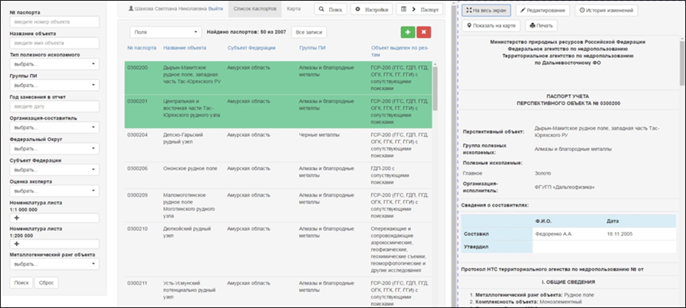
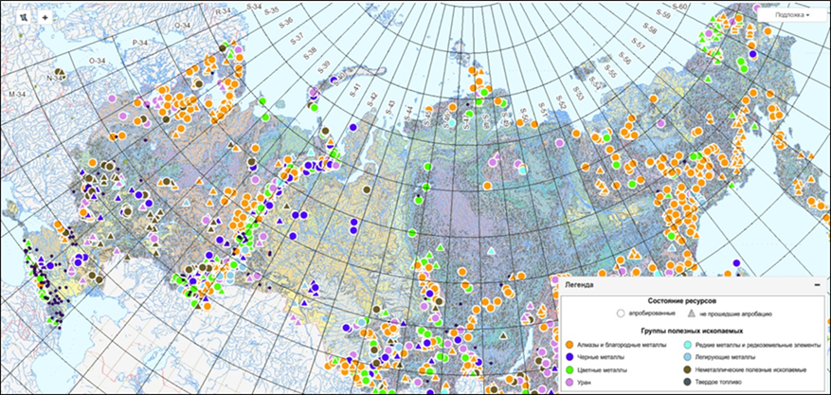
Апробация результатов оценки металлогенического потенциала и прогнозных ресурсов категории Р₃
по представленным в НРС материалам Госгеолкарт масштаба 1:200 000 и 1:1 000 000;
Апробация результатов оценки металлогенического потенциала и прогнозных ресурсов категории Р₃
по представленным в НРС материалам Госгеолкарт масштаба 1:200 000 и 1:1 000 000;
Апробация результатов оценки металлогенического потенциала и прогнозных ресурсов категории Р₃
по представленным в НРС материалам Госгеолкарт масштаба 1:200 000 и 1:1 000 000;
Паспорта перспективных объектов, выявленных в ходе проведения работ по региональному геологическому изучению территории и континентального шельфа РФ апробируются в НРС Роснедра. Апробированные паспорта вносятся в базу данных перспективных участков недр. Контура перспективных участков недр цифруются в ГИС «Металлогенический потенциал и прогнозные ресурсы категории Р3 территории России и ее континентального шельфа».
База данных постоянно пополняется перспективными объектами с оцененными прогнозными ресурсами категории P3 и минерагеническим потенциалом. Проводится контроль содержимого интерактивной карты размещения перспективных объектов, а также актуализации технологического комплекса ведения и администрирования данных.
Внешний вид актуализированной базы данных паспортов перспективных объектов
Цифровая интерактивная карта размещения перспективных объектов с оцененными прогнозными ресурсами категории РЗ
Всего по результатам региональных геолого-съемочных работ (ГК-200/2, ГК-1000/3) обосновано выделение 2490 перспективных объектов ТПИ, прошедших процедуру паспортизации, из них 1119 объектов поставлены на учет.
Почти половина — это объекты, находящиеся в Дальневосточном ФО (514), преобладают благородные металлы (золото, серебро), из цветных и легирующих металлов - медь, олово, свинец, цинк, вольфрам, молибден. В Сибирском ФО апробированы 218 перспективных объектов на золото, алмазы, железные марганцевые руды, медь, молибден, свинец, цинк, редкие металлы, уран. На Урале (Уральский и Приволжский ФО, 216 паспортов) прогнозируются золото, россыпные алмазы, колчеданная медь, молибден, железные и марганцевые руды. В Европейской части РФ (171 паспорт) апробированы объекты на золото, металлы платиновой группы, алмазы, свинец, цинк, медь, неметаллы.

Slide 15
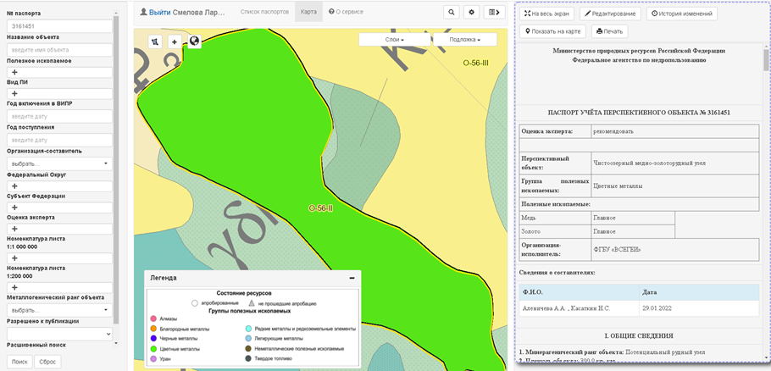
Паспорта учета перспективных участков недр с оценёнными прогнозными ресурсами категории Р₃ и металлогеническим потенциалом, апробированные НРС Роснедра
По результатам государственного мелко и среднемасштабного геологического картирования составляются паспорта перспективных объектов с оцененным металлогеническим потенциалом и прогнозными ресурсами категории Р3. Подготовленные паспорта проходят экспертизу и апробацию во ВСЕГЕИ. Результаты экспертизы, апробации, а также анализа информации о перспективных объектах представляются для утверждения в НРС Роснедра.
Внешний вид актуализированной базы данных паспортов перспективных объектов
Вся информация о перспективных участках с ресурсами P3 размещена на сайте ФГБУ ВСЕГЕИ https://www.vsegei.ru/ru/info/p3/
Составленные паспорта содержат необходимую текстовую и графическую информацию, позволяющую получить объективное представление о степени обоснованности локализации перспективного участка недр и оценки его прогнозных ресурсов. Полученные паспорта вносятся в базу данных паспортов перспективных объектов и цифровую интерактивную карту размещения перспективных объектов.

Slide 16
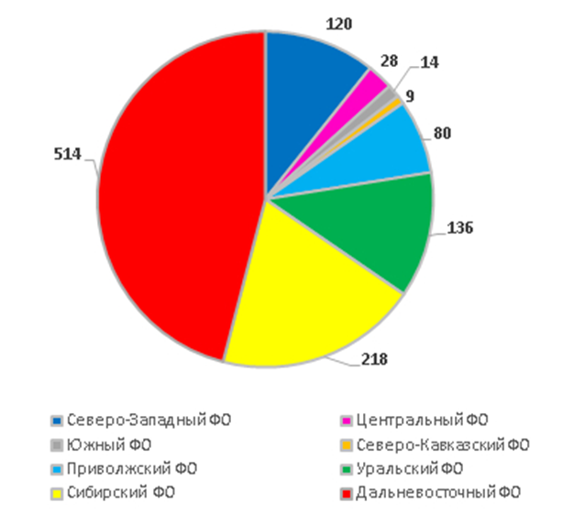
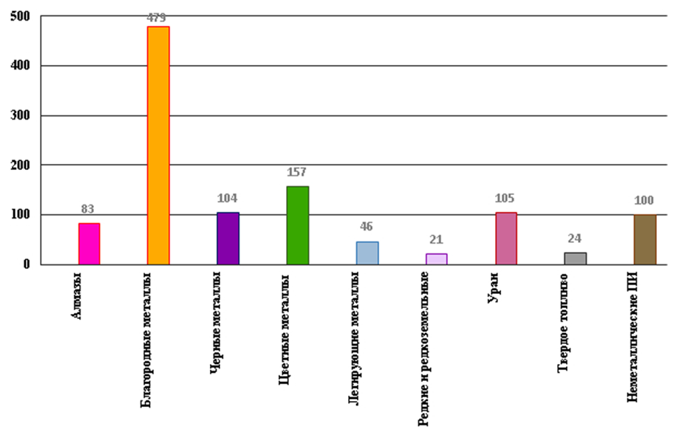
Состояние на 15.03.2022 г. перспективных объектов с оцененными прогнозными ресурсами категории Р₃
Размещение апробированных паспортов по Федеральным округам
Распределение апробированных паспортов по полезным ископаемым
Почти половина — это объекты, находящиеся в Дальневосточном ФО (514), преобладают благородные металлы (золото, серебро), из цветных и легирующих металлов - медь, олово, свинец, цинк, вольфрам, молибден. В Сибирском ФО апробированы 218 перспективных объектов на золото, алмазы, железные марганцевые руды, медь, молибден, свинец, цинк, редкие металлы, уран. На Урале (Уральский и Приволжский ФО, 216 паспортов) прогнозируются золото, россыпные алмазы, колчеданная медь, молибден, железные и марганцевые руды. В Европейской части РФ (171 паспорт) апробированы объекты на золото, металлы платиновой группы, алмазы, свинец, цинк, медь, неметаллы.

Slide 17
Сведения по паспортизированным объектам (2010–2022 гг.) с лицензиями действующими на 15 марта 2022 г.
Федеральный округ | Количе-ство паспортов | Полезные ископаемые | Количество действу-ющих лицензий | Принцип выдачи лицензий и количество
Северо-Западный | 8 | Au, соли калийные, глины огнеупорные янтарь россыпной | 10 | Заявительный (10)
Центральный | 2 | Глины керамические, известняки | 2 | Заявительный (2)
Приволжский | 7 | Au, di, Cu, Zn | 10 | Заявительный (10)
Уральский | 10 | Au, Cu, Zn, Mn | 17 | Госконтракт (1), заявительный (14), нет данных (2)
Сибирский | 15 | Au, Ag, Mo, Pb, Zn, U | 26 | заявительный (25), аукционный (1)
Дальневосточный | 62 | Au, Ag, di, Sn, W, Sb, нефрит | 104 | Госконтракт (4), заявительный (88), аукционный (4), нет данных (8)
Российская Федерация | 104 | Au, Ag, di, Cu, Zn, Sn, W, Sb, нефрит, янтарь россыпной соли калийные известняки, глины керамические и огнеупорные | 169 | Госконтракт (5), заявительный (149), аукционный (5), нет данных (10)
С 1 января 2010 года по состоянию на 15 марта 2022 года на паспортизированные объекты было выдано 257 лицензий, действующими из них являются 169. Действующие лицензии выданы на территорию 104 паспортизированных объектов.
На территории 1 паспорта может быть взято от одной до нескольких лицензий на пользование недрами.
Преобладает заявительный принцип выдачи лицензии, максимальное (61%) количество лицензий взято на золото, серебро, алмазы, олово в Дальневосточном ФО. В Сибири (15% лицензий) ведутся поисково-оценочные работы на золото, полиметаллы, молибден, на Урале (16% лицензий) проводится поиск золота, колчеданной меди, алмазов, марганцевых руд. В Европейской части РФ поисковые работы осуществляются, кроме золота, на соли калийные, глины керамические и огнеупорные, флюсовые известняки.

Slide 18
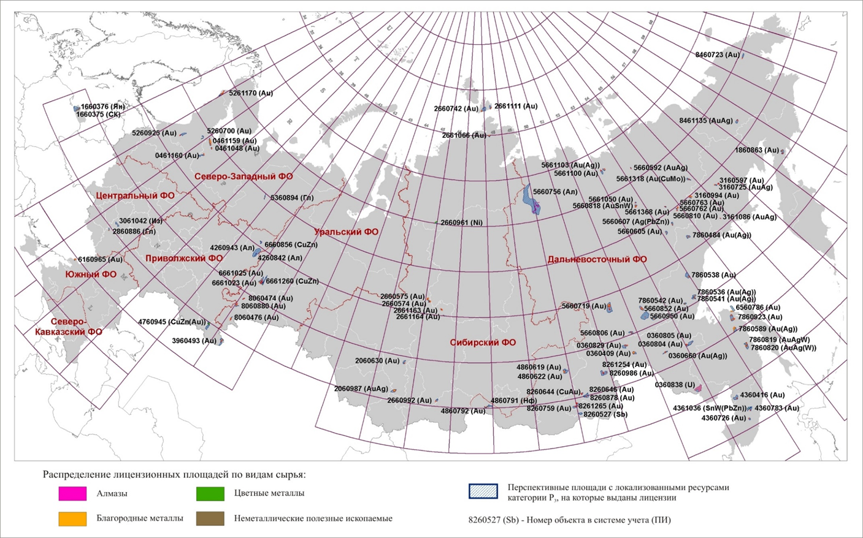
Распределение действующих лицензионных площадей на территории паспортизированных объектов
Паспортизированные перспективные участки региональных работ с прогнозными ресурсами категории Р3, на которых проводились поисковые и оценочные работы и утверждены прогнозные ресурсы категорий Р1 и Р2
На сегодняшний день в базу данных включены 1119 паспортов перспективных объектов ранга рудных узлов и рудных районов с прогнозными ресурсами категории Р3, рекомендованных для постановки на учет с 2005 г. по 15.03.2022 г.
На 63 паспортизированных перспективных участках с прогнозными ресурсами категории Р3 после проведения региональных работ проводились поисковые и оценочные работы и были утверждены отраслевыми институтами прогнозные ресурсы категорий Р1 и Р2.
На 24 паспортизированных перспективных участках были утверждены отраслевыми институтами прогнозные ресурсы категорий Р3.
Преобладают объекты на золото, в основном расположенные в Красноярском крае, в Иркутской и Кемеровской областях, в Якутии и в Приморском крае. Цветные металлы были утверждены на Урале, Тыве, Забайкалье, марганцевые руды в Сибири и Архангельской области, уран на Урале, в Сибири и Забайкалье.

Slide 19
ОБЩИЕ ЗАМЕЧАНИЯ К СОСТАВЛЕННЫМ ПАСПОРТАМ
Часто представленные паспорта составлены очень формально, не в соответствии с Регламентом о порядке учета и мониторинга перспективных объектов и методических рекомендаций.
Наиболее значимые замечания следующие
Перспективы для выделения прогнозного объекта малоубедительны. Единичное, практически, случайное проявление не является обоснованием для выделения объекта.
Неверно выбран эталонный аналог, например, эталон находится в другой структурной зоне. Эталонный объект должен характеризоваться известным геолого-промышленным типом месторождения с балансовыми запасами полезного ископаемого, включая погашенные. Кроме развернутой характеристики эталона, в паспорте должно быть проведено сравнение эталона с выделенным объектом.
Расчет прогнозных ресурсов категории Р3 не обоснован, не оправдано велик коэффициент подобия, расчет сделан не по методическим рекомендациям.
В тексте паспорта, зачастую, отсутствуют пункты, необходимые для обоснования перспективности объекта. Рекомендации даны формально, отсутствуют данные о локализации дальнейших работ.
- Представленная графика имеет много недостатков. Отсутствует геологическая карта перспективного объекта, характеризующая прогнозно-поисковые признаки оруденения. Содержание карты не увязано с содержанием разделов паспорта перспективного объекта. Условные обозначения не соответствуют содержанию карты.
Контур перспективного объект на карте по достоверности выделения часто недоказателен.

Slide 20
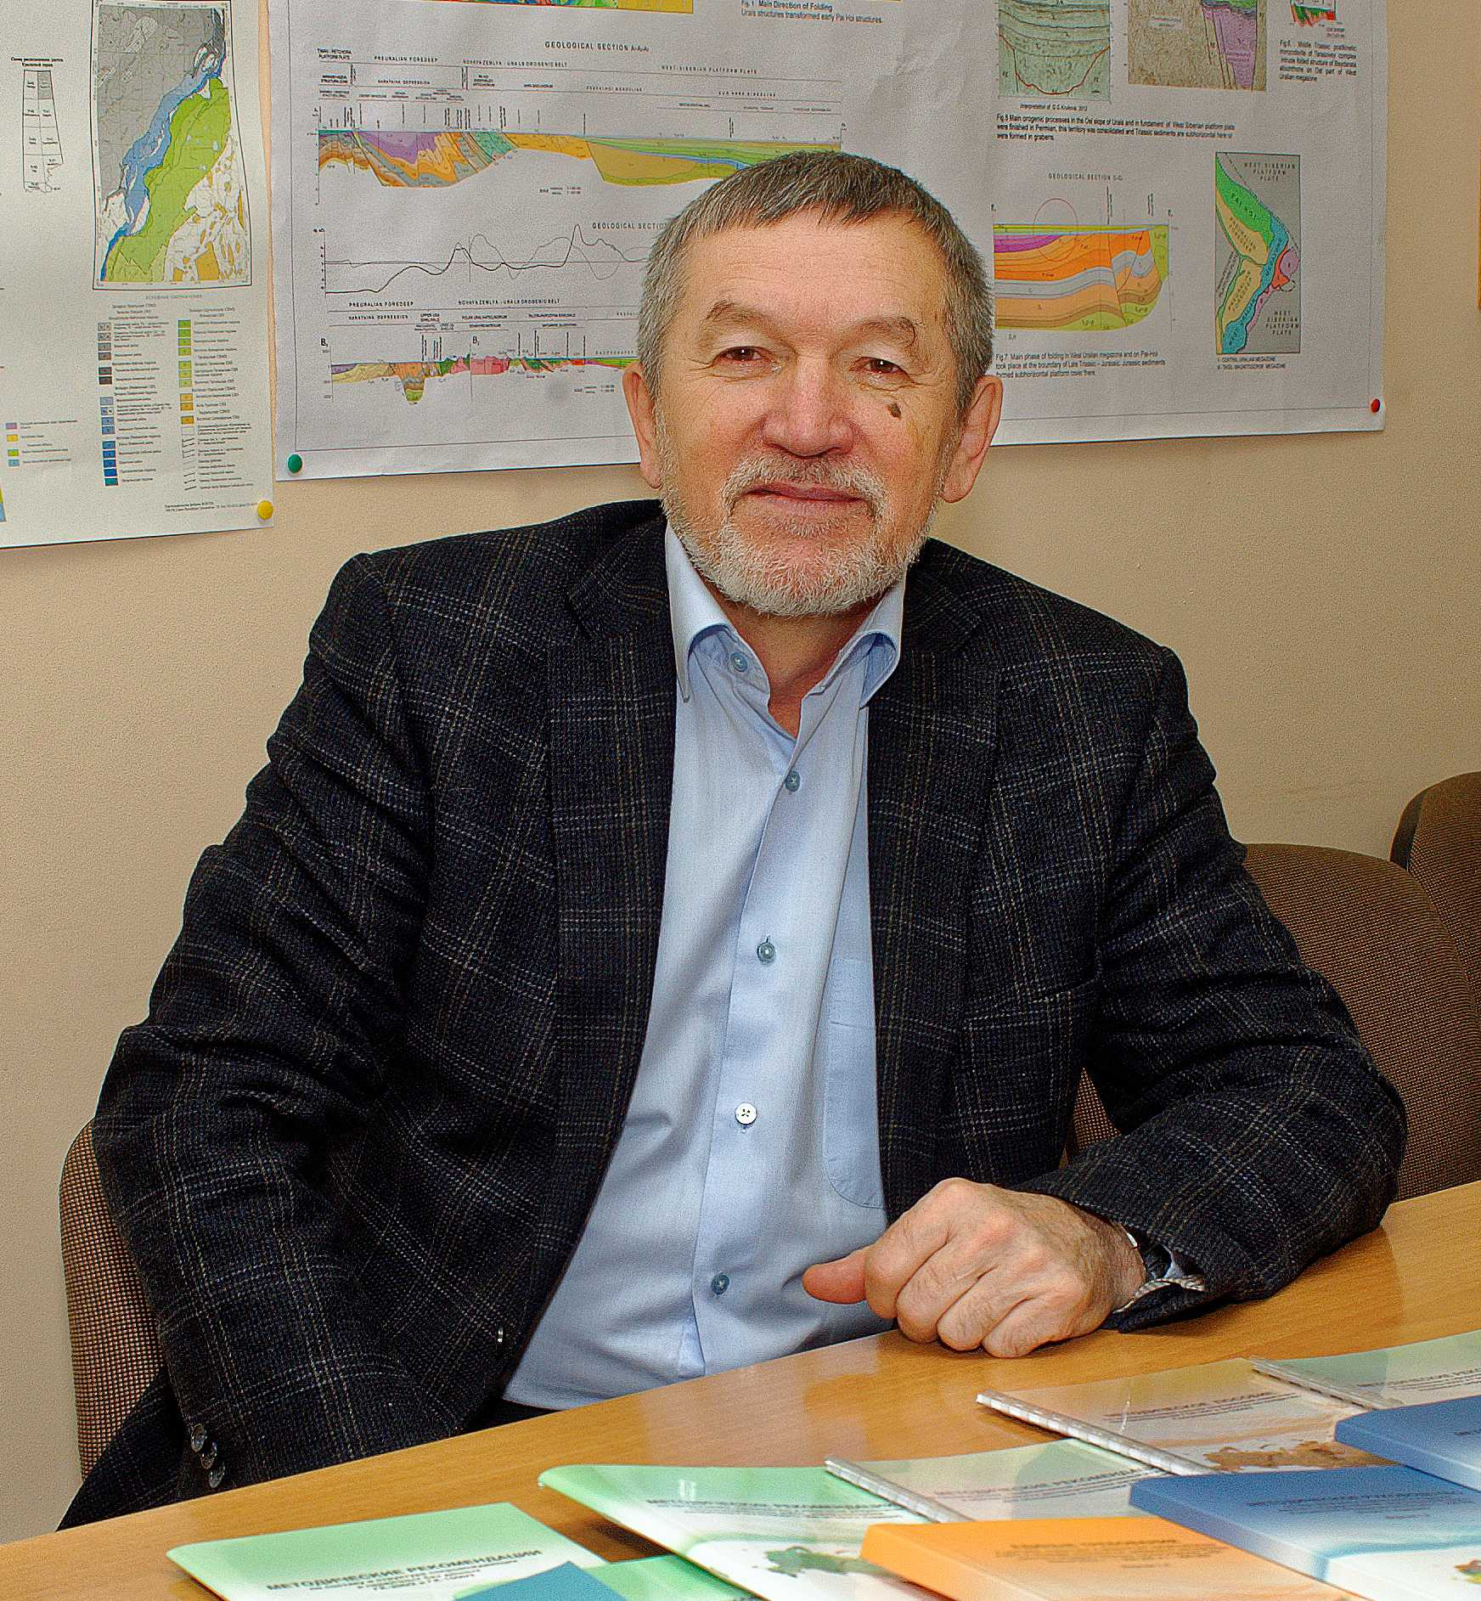
СПАСИБО ЗА ВНИМАНИЕ

